Slide 1




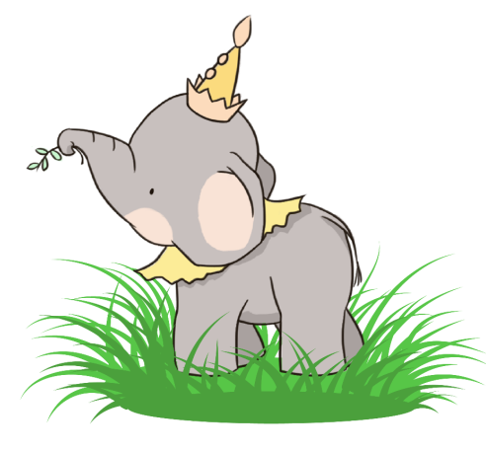
KHỞI ĐỘNG
I.

Slide 2


TRÒ CHƠI: THẨM THẤU ÂM NHẠC
Bài hát nói về truyền thống nào của gia đình Việt Nam? Hãy chia sẻ hiểu biết của em về những truyền thống đó.
Bài hát “Lá cờ” (sáng tác: Tạ Quang Thắng).

Slide 3
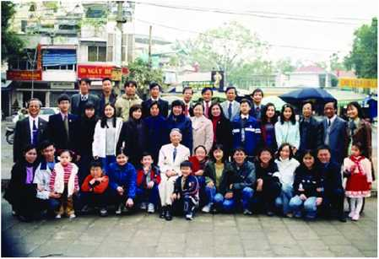
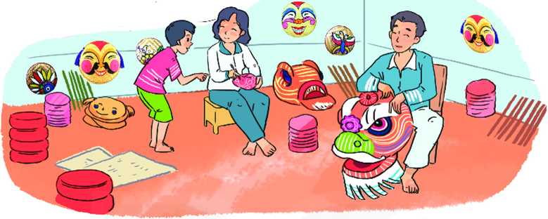

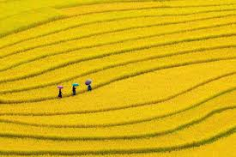
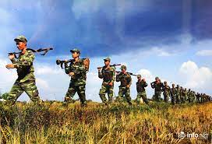
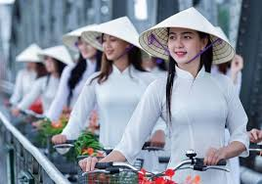
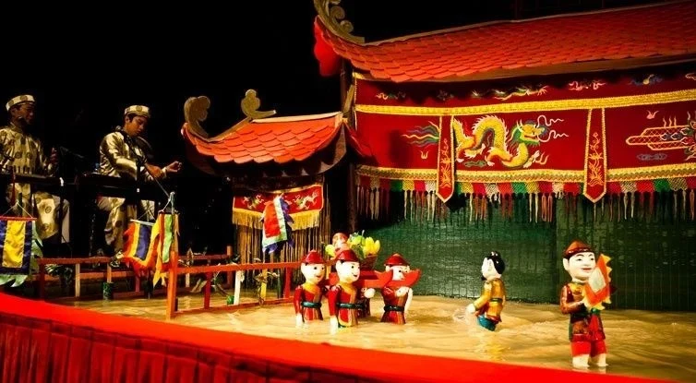
Bài 1:
TỰ HÀO VỀ TRUYỀN THỐNG GIA ĐÌNH, DÒNG HỌ

Slide 4
KHÁM PHÁ
II.

Slide 5


1. Truyền thống gia đình, dòng họ

Slide 6
ĐỌC THÔNG TIN
Dòng họ Đặng ở Sơn La là dòng họ có truyền thống hiếu học. Qua nhiều thế hệ, các gia đình trong dòng họ luôn quan tâm, chăm lo việc học hành của con em mình. Trẻ em đến tuổi đều được tới trường, nhiều em đạt thành tích cao trong học tập. Nhiều thành viên trong dòng họ đã trưởng thành, là cán bộ có đóng góp tích cực trong việc xây dựng và bảo vệ quê hương, đất nước. Con cháu trong dòng họ luôn tự hào và không ngừng phát huy truyền gia đình, dòng họ hiếu học.

Slide 7
PHIẾU BÀI TẬP
Dòng họ Đặng ở Sơn La có truyền thống gì?
Em có suy nghĩ gì về truyền thống ấy?
........................................................................................................................................................................................
........................................................................................................................................................................................................

Slide 8
PHIẾU BÀI TẬP
Dòng họ Đặng ở Sơn La có truyền thống gì?
Em có suy nghĩ gì về truyền thống ấy?
Truyến thống hiếu học, truyền thống yêu quê hương, đất nước.
Em thấy ngưỡng mộ,
đáng học tập

Slide 9


TRÒ CHƠI
“THỬ TÀI HIỂU BIẾT”
Đại diện hai đội lên bảng và liệt kê những truyền thống mà em biết trong 5’
Mỗi đội cử 5 bạn xuất sắc nhất
Đội nào viết được nhiều truyền thống sẽ được 10 điểm.
Chia lớp ra thành hai đội
https://www.menti.com/3csn2ew1ky

Slide 10
Yêu nước
Đạo đức
.............
Văn hóa
Hiếu thảo
TRUYỀN THỐNG
Nghề nghiệp
Cần cù lao động
Hiếu học
Làng nghề

Slide 11


MỘT SỐ TRUYỀN THỐNG :
+ Truyền thống lao động sản xuất :
Kinh nghiệm trồng lúa nước.
- Chữa bệnh bằng cây thuốc Nam……..
+ Truyền thống về đạo đức:
- Hiếu thảo, hiếu học
- Yêu nước chống ngoại xâm.
- Nhân nghĩa, đoàn kết ………
+ Truyền thống văn hóa:
- Cách giao tiếp.
- Trang phục.
- Phong tục tập, tập quán………
+ Truyền thống nghệ thuật:
- Tranh dân gian Đông Hồ
- Múa rối nước, điêu khắc
- Các làn điệu dân ca, ca cổ, ca cải lương ……..

Slide 12
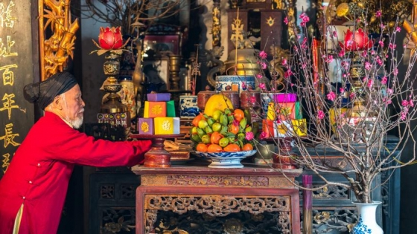
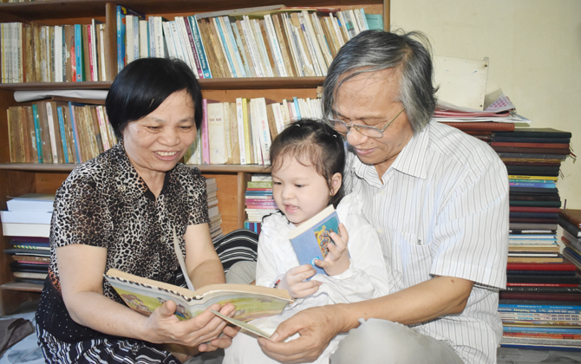
ĐỌC TÊN CÁC TRUYỀN THỐNG SAU
THỜ CÚNG TỔ TIÊN
HIẾU HỌC

Slide 13
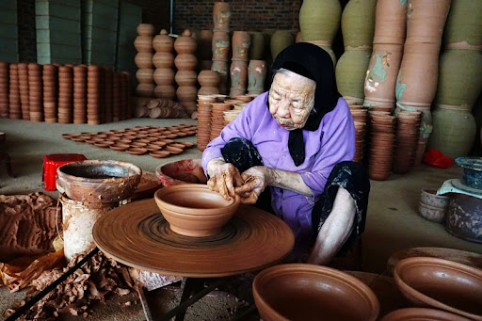
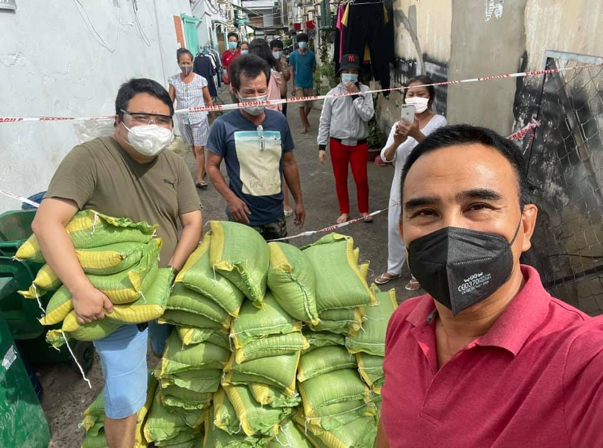
ĐỌC TÊN CÁC TRUYỀN THỐNG SAU
LÀM GỐM
TƯƠNG THÂN, TƯƠNG ÁI

Slide 14
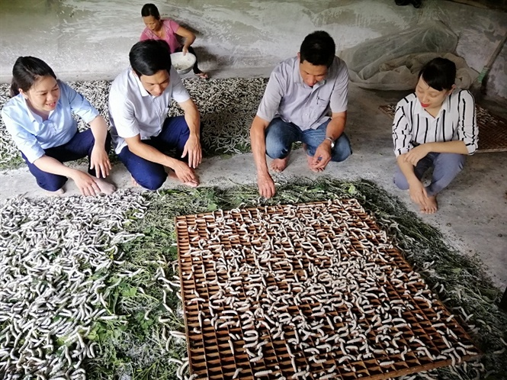
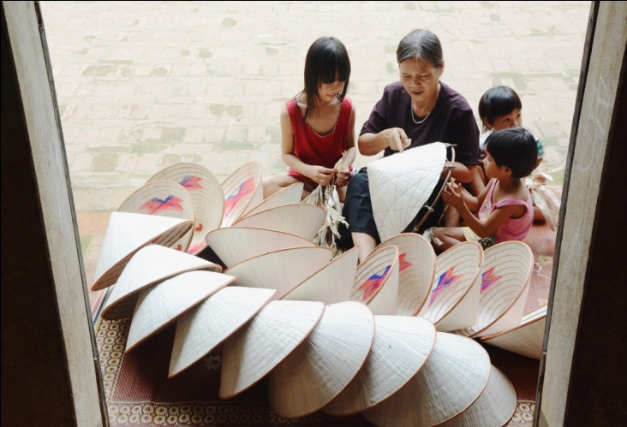
ĐỌC TÊN CÁC TRUYỀN THỐNG SAU
TRỒNG DÂU NUÔI TẰM
LÀM NÓN LÁ

Slide 15




+ Truyền thống gia đình, dòng họ là những giá trị tốt đẹp của gia đình, dòng họ được lưu truyền từ đời này sang đời khác.
+ Gia đình, dòng họ ở Việt Nam có một số truyền thống tiêu biểu như: yêu nước, yêu thương con người, hiếu học, cần cù lao động, các nghề truyền thống,... được lưu giữ, tiếp nối và phát huy qua nhiều thế hệ.

Slide 16

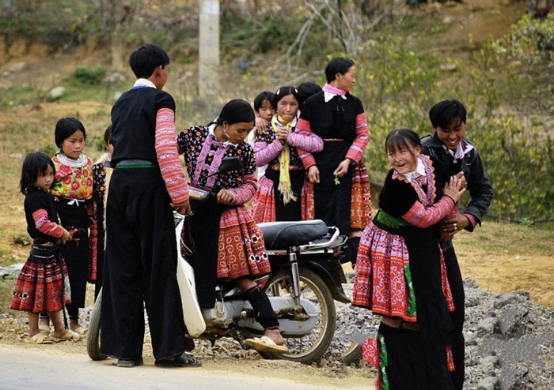
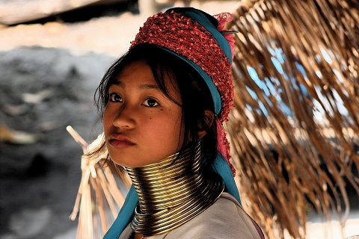
Tục “kéo vợ”, “bắt vợ” của người Hmong
Các bé gái phải đeo chiếc vòng bằng đồng, tăng dần theo độ tuổi

Slide 17
2. Ý nghĩa của truyền thống gia đình, dòng họ

Slide 18
ĐỌC THÔNG TIN
Gia đình Nam có nhiều thế hệ sống chung một nhà, việc duy trì nề nếp, gia phong “kính trên, nhường dưới”, “uống nước nhớ nguồn” đã trở thành truyền thống của gia đình. Mỗi thế hệ có nếp nghĩ, cách sống khác nhau nhưng mọi người luôn lắng nghe và bao dung nên cuộc sống gia đình luôn đoàn kết, vui vẻ, đầm ấm.
Gia đình Nam có nhiều thế hệ sống chung một nhà, việc duy trì nề nếp, gia phong “kính trên, nhường dưới”, “uống nước nhớ nguồn” đã trở thành truyền thống của gia đình. Mỗi thế hệ có nếp nghĩ, cách sống khác nhau nhưng mọi người luôn lắng nghe và bao dung nên cuộc sống gia đình luôn đoàn kết, vui vẻ, đầm ấm.
Dung xa nhà lên phố huyện học. Mỗi khi gặp khó khăn trong cuộc sống hay học tập, Dung lại nhớ tới ông ngoại, người đã cần cù lao động, khai khẩn đất đai đề trồng trọt, chăn nuôi. Cũng như ông ngoại, bố mẹ Dung không quản khó khăn, vất vả đề tiếp tục mở rộng và phát triển kinh tế. Bạn cảm thấy tự hào về tinh thần lao động chăm chỉ và không ngại khó của ông ngoại và bố mẹ mình. Nhờ đó, bạn có động lực đề tiếp tục học tập tốt dù ở xa nhà.
Dung xa nhà lên phố huyện học. Mỗi khi gặp khó khăn trong cuộc sống hay học tập, Dung lại nhớ tới ông ngoại, người đã cần cù lao động, khai khẩn đất đai đề trồng trọt, chăn nuôi. Cũng như ông ngoại, bố mẹ Dung không quản khó khăn, vất vả đề tiếp tục mở rộng và phát triển kinh tế. Bạn cảm thấy tự hào về tinh thần lao động chăm chỉ và không ngại khó của ông ngoại và bố mẹ mình. Nhờ đó, bạn có động lực đề tiếp tục học tập tốt dù ở xa nhà.
Nhóm I,III: Gia đình bạn Dung có truyền thống tốt đẹp nào? Bạn đã có thái độ và việc làm như thế nào đối với truyền thống đó?
Nhóm II, IV: Gia đình bạn Nam có truyền thống tốt đẹp nào? Mọi người trong gia đình Nam đã có thái độ và việc làm như thế nào đối với truyền thống đó?

Slide 19

Mảnh ghép hoàn hảo
Việc tự hào về truyền thống gia đình, dòng họ đã giúp ích cho Dung: Có động lực để tiếp tục học tập tốt dù ở xa nhà.
2. Việc duy trì nề nếp, gia phong đã đem lại điều cho gia đình Nam: biết chia sẻ, lắng nghe và tôn trọng ý kiến của nhau nên cuộc sống gia đình luôn đoàn kết, vui vẻ, đầm ấm.
3.Theo em, truyền thống gia đình, dòng họ có ý nghĩa đối với mỗi cá nhân gia đình, dòng họ: giúp ta có thêm kinh ngiệm và sức mạnh trong cuộc sống, góp phần làm phong phú truyền thống, bản sắc dân tộc Việt Nam.
1. Việc tự hào về truyền thống gia đình, dòng họ đã giúp ích gì cho Dung?
2. Việc duy trì nền nếp, gia phong đã đem lại điều gì cho gia đình Nam?
3. Theo em, truyền thống gia đình, dòng họ có ý nghĩa như thế nào đối với mỗi cá nhân, gia đình và xã hội?

Slide 20

Truyền thống của gia đình, dòng họ giúp chúng ta có thêm kinh nghiệm, động lực, vượt qua khó khăn, thử thách và nỗ lực vươn lên để thành công.

Slide 21

Câu 1: Câu “Đi một ngày đàng học một sàng khôn” nói về truyền thống nào?
A. Truyền thống yêu nước.
B. Truyền thống hiếu học.
C. Truyền thống tôn sư trọng đạo.
D. Truyền thống đoàn kết chống giặc ngoại xâm.
B. Truyền thống hiếu học.

Slide 22

Câu 2: Gia đình Lan luôn động viên con cháu trong gia đình theo ngành Y để làm nghề làm thuốc nam. Việc làm đó thể hiện điều gì?
A. Kế thừa truyền thống tốt đẹp của gia đình, dòng họ.
B. Yêu thương con cháu.
C. Giúp đỡ con cháu.
D. Quan tâm con cháu.

Slide 23

Câu 3: Biểu hiện của việc không giữ gìn và phát huy truyền thống tốt đẹp của gia đình, dòng họ là:
A. Lưu giữ nghề làm gốm.
B. Quảng bá nghề làm phở ra nước ngoài.
C. Truyền lại kinh nghiệm làm nón cho con cháu.
D. Luôn che giấu nguồn gốc xuất thân của bản thân.

Slide 24
Khái niệm: Truyền thống gia đình, dòng họ là: những giá trị tốt đẹp của gia đình, dòng họ được lưu truyền từ đời này sang đời khác.
Ý nghĩa: Truyền thống của gia đình, dòng họ giúp chúng ta có thêm kinh nghiệm, động lực, vượt qua khó khăn, thử thách và nỗ lực vươn lên để thành công.

Slide 25
3. Giữ gìn và phát huy
truyền thống gia đình, dòng họ

Slide 26
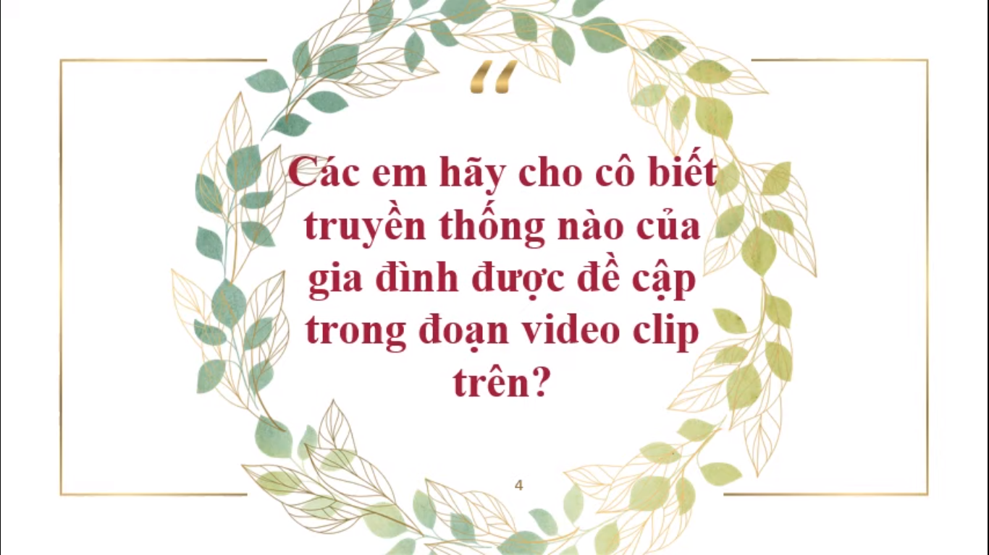

Slide 27
ĐỌC THÔNG TIN
Tuổi thơ của An đã gắn bó với tiếng đàn bầu vì bà ngoại và mẹ của An đều là nghệ sĩ đàn bầu nổi tiếng. Từ nhỏ, An đã được tập đàn cùng bà và mẹ. Giờ đây, kĩ thuật đánh đàn của An đã khá điêu luyện. An luôn mong muốn sẽ có nhiều cơ hội mang nét độc đáo của tiếng đàn bầu Việt Nam giới thiệu với bạn bè trong nước và quốc tế.
Năm nào cũng vậy, Linh luôn háo hức mong chờ đến sáng mùng một Tết Nguyên đán. Khi đó, mọi thành viên trong gia đình đều tụ họp đông đủ, cùng nhau đi chúc tết ông bà và những người thân trong gia đình, dòng họ. Tết năm nay, Linh còn học được rất nhiều lời chúc ý nghĩa để chúc mừng ông bà, bố mẹ.

Slide 28

Câu 1: Theo em, việc làm của Linh và gia đình sẽ mang đến cảm xúc như thế nào cho người thân?
Câu 2; Em có suy nghĩ gì về mong muốn của bạn An?
- An rất tự hào về truyến thông gia đình
An muốn mang nét đẹp truyền thống này giới thiệu cho mọi người trong và ngoài nước đều biết
Suy nghĩ tích cực, rất đáng được phát huy
Cảm xúc vui vẻ, đầm ấm ngày tết
Gia đình sum họp ngày tết là nét đẹp truyền thống cần lưu giữ
Việc làm của Linh và gia đình sẽ mang đến cảm xúc đầm ấm, hạnh phúc và gần gũi nhau hơn cho người thân
Từ việc làm của gia đình bạn Linh và bạn An, theo em mỗi người cần làm gì để giữ gìn, phát huy truyền thống gia đình, dòng họ?

Slide 29

3. Giữ gìn và phát huy
truyền thống gia đình, dòng họ
- Trân trọng ,tự hào phát huy truyền thống tốt đẹp.
- Phải sống trong sạch, lương thiện.
- Không làm điều gì tổn hại đến thanh danh gia đình, dòng họ.

Slide 30
Hãy nêu những việc làm biểu hiện không giữ gìn và phát huy truyền thống tốt đẹp của gia đình, dòng họ ?
https://www.menti.com/v84mqjkdyn

Slide 31

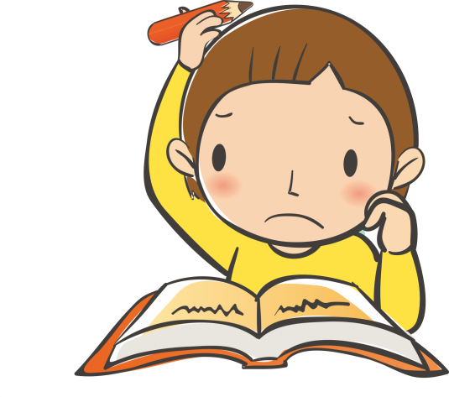
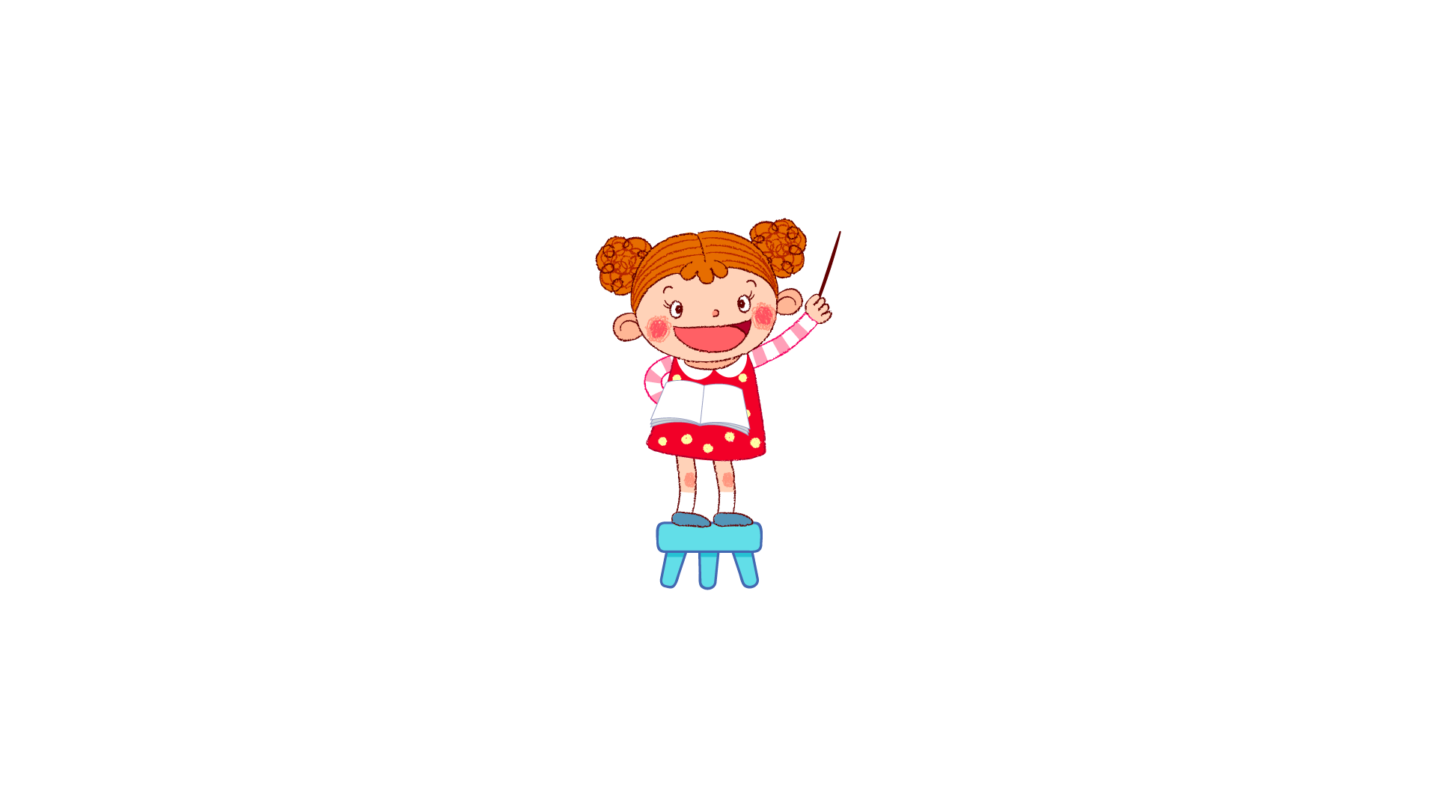

NÊN
NÊN HAY KHÔNG NÊN
KHÔNG NÊN
Phản bội
Yêu nước
Chăm chỉ
Yêu nước
Lười biếng
Lười biếng
Chia rẽ
Chăm chỉ
Dối trá
Biết ơn
Vô ơn
Biết ơn
Độc ác
Độc ác
Vô ơn
Nhân ái
Trung thực
Dối trá
Trung thực
Nhân ái
Phản bội
Đoàn kết
Chia rẽ
Đoàn kết

Slide 32
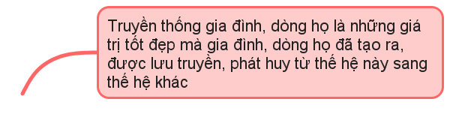
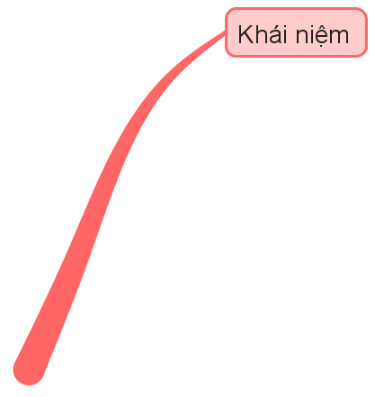
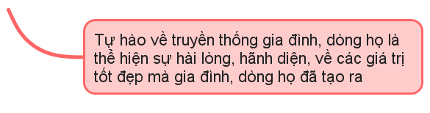

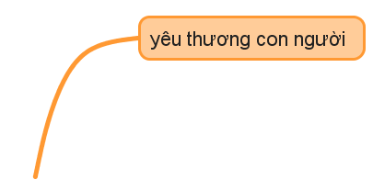
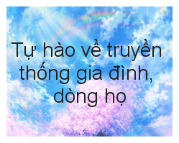
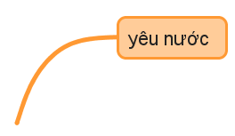
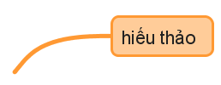


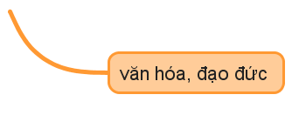
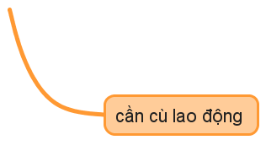
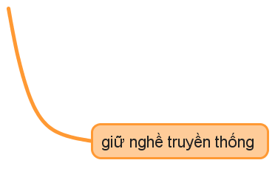
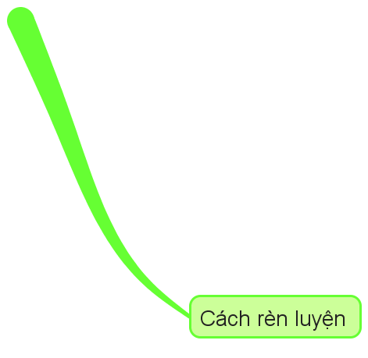
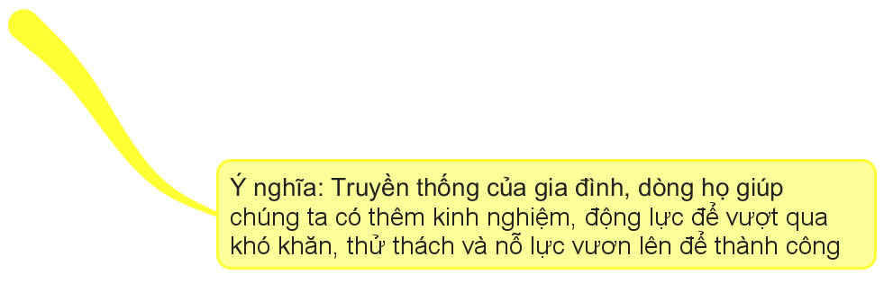

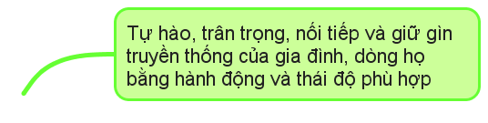
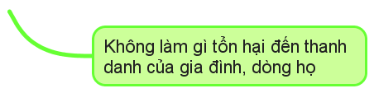

Slide 33
LUYỆN TẬP
III.

Slide 34

TRÒ CHƠI: ĐÓNG VAI
Tình huống 3:
Gia đình Tuấn có truyền thống yêu nước, ông của bạn là lão thành cách mạng, bố đang làm việc trong quân đội. Tuấn rất tự hào về truyền thống gia đình mình nhưng lại muốn trở thành một doanh nhân, bởi theo Tuấn làm công việc gì mà có đóng góp cho đất nước cũng là tiếp nối truyền thống của gia đình. Tùng phản đối và cho rằng Tuấn phải tiếp nối công việc, nghề nghiệp được truyền từ đời ông, cha đến nay mới là tiếp nối truyền thống của gia đình. Em đồng tình với ý kiến của bạn nào? Vì sao?
Tình huống 3:
Em đồng tình với ý kiến bạn Tùng. Vì truyền thống là những gì được lưu truyền từ đời này sang đời khác, từ thế hệ này sang thế hệ khác thì mới được gọi là truyền thống.
LUẬT CHƠI:
Sắm vai ở tình huống, tập làm chuyên gia để trả lời.
Tình huống 2:
Gia đình Hải có nghề truyền thống làm đồ chơi Trung thu. ông nội bạn đã từng được vinh danh là nghệ nhân nổi tiếng và cha mẹ Hải vẫn tiếp tục say mê làm ra những chiếc mặt nạ, đèn ông sao, đèn lồng,... và mong muốn Hải tiếp nối nghề truyền thống của gia đình. Có người khuyên Hải không nên theo nghề truyền thống của gia đình vì vất vả và không còn phù hợp với xu thế hiện nay nữa
Tình huống 2:
Nếu em là Hải, em sẽ nói với người khuyên em: "mặc dù truyền thống làm đồ chơi Trung thu của gia đình là vất cả nhưng đổi lại được đó là niềm vui của các bạn nhỏ được trọn vẹn, và đây cũng là truyền thống của gia đình nên em cũng sẽ tiếp tục theo chân ông bà cha mẹ để giữ truyền thống đó mãi về sau."
Tình huống 1:
Theo em, Bình cần làm để phát huy truyền thống hiếu học của dòng họ: cố gắng nổ lực trong học tập, rèn luyện đạo đức tốt.
Tình huống 1:
Dòng họ Nguyễn Huy của Bình có truyền thống hiếu học. Hằng năm, cứ vào đầu năm học, dòng họ lại tổ chức trao phần thưởng cho con cháu đạt thành tích cao trong học tập và thi đỗ đại học. Năm nay, Bình không được nhận phần thưởng vì kết quả học tập của bạn chưa cao.
Theo em, Bình cần làm gì để phát huy truyền thống hiếu học của dòng họ?

Slide 35


Trò chơi "Đối mặt"
Tìm ca dao, tục ngữ, châm ngôn về truyền thống tốt đẹp
LUẬT CHƠI:
- Số người tham gia: 5 bạn
- Cách thức: Các bạn đứng vòng tròn. Lần lượt đọc câu ca dao, tục ngữ, châm ngôn về truyền thống tốt đẹp. (Không được đọc lặp lại câu của người khác.) Đến lượt, bạn nào không đọc được sẽ bị loại.

Slide 36
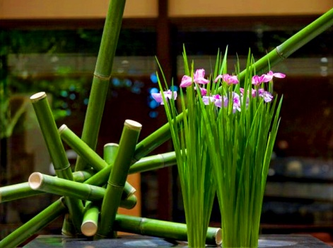
Các câu ca dao, tục ngữ:
Giấy rách phải giữ lấy lề.
Con hơn cha là nhà có phúc.
Tôn sư trọng đạo
Ăn quả nhớ kẻ trồng cây
- Con người có tổ có tông.
Như cây có cội, như sông có nguồn.

Slide 37

TRÒ CHƠI
“ĐOÁN Ô CHỮ”

Slide 38

Ô chữ thứ nhất gồm 7 chữ cái nói về đơn vị xã hội gồm cha mẹ, con cái đôi khi có cả ông bà.
G
I
A
Đ
Ì
N
H

Slide 39
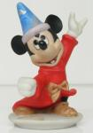
Ô thứ hai gồm 6 chữ cái có nội dung: Chỉ toàn thể nói chung những người cùng huyết thống làm thành các thế hệ nối tiếp
D
ò
N
G
H
Ọ

Slide 40
VẬN DỤNG
IV.

Slide 41

HOẠT ĐỘNG DỰ ÁN
Nhóm 1: Em hãy viết thư cho ông bà, bố mẹ trong gia đình đề nói lên niềm tự hào của em về truyền thống gia đình, dòng họ và chia sẻ những việc em sẽ làm để phát huy những truyền thống tốt đẹp đó.
https://azota.vn/bai-tap/x30ujp
Nhóm 2: Em hãy vẽ một bức tranh về ước mơ nghề nghiệp của em trong tương lai, tiếp nối truyền thống của gia đình, dòng họ.

Slide 42
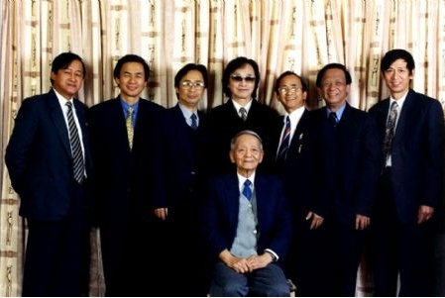
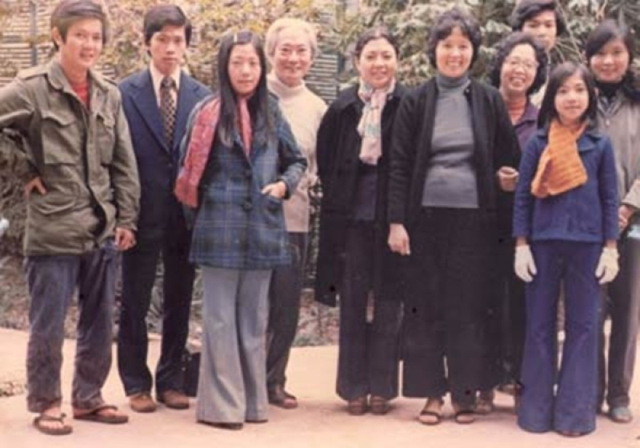
Gia đình nhà giáo nhân dân Nguyễn Lân
Gia đình giáo sư Tôn Thất Tùng

Slide 43

Xin chào
và hẹn gặp lại!

Slide 44

Em hãy cùng các bạn trong lớp giới thiệu truyền thống gia đình, dòng họ bằng cách vẽ hoặc dán ảnh các thành viên trong gia đình của mình vào "cây truyền thống gia đình" theo mẫu. Sau đó, ghi chú thích về nghề nghiệp, đức tính, tư tưởng, lối sống,... được lưu truyền và gìn giữ từ nhiều đời nay.
Em có mong muốn tiếp nối các truyền thống đó không? Vì sao? Hãy chia sẻ cùng các bạn trong lớp.

